Slide 1
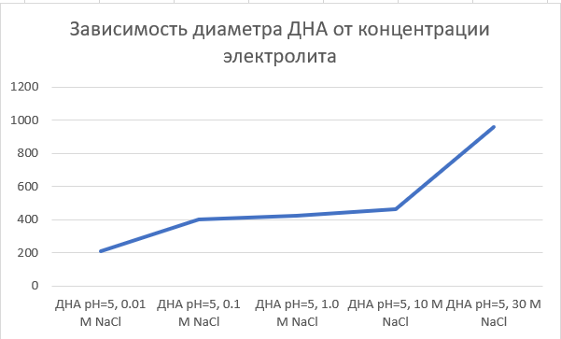
Исследование устойчивости суспензий детонационных наноалмазов от кислотности среды и воздействия концентрации
Актуальность
Алексеев В. и Захарова И., ученики 11 "Б/Х" класса
Цель
Выявить зависимости средних линейных размеров от кислотности среды водных растворов, концентрации электролита в среде,
Дать рекомендации по повышению устойчивости суспензий
Научная значимость проекта заключается в пополнении фундаментальных знаний о стабильности наноалмазных водных суспензий.
Практическая значимость работы заключается в возможности направленного модифицирования поверхности наноалмазных частиц с целью увеличения их стабильности в широком интервале кислотности среды и концентрации электролитов.
Объект исследования
нанозоли алмазных частиц детонационного синтеза - ультрадисперсного алмазного порошка глубокой очистки марки УДА-С-ГО производства ФНПЦ «Алтай» (г. Бийск).
Задачи
Приготовить суспензии наночастиц с концентрацией 0,005 мас%, и с концентрацией электролита 0.01М, 0.1М, 1М, 10М и 30М
Исследовать ср. линейные размеры наночастиц в водных растворах в интервале рН от 6 до 3,8 и pH от 12 до 2,3, и в суспензиях разных концентраций
Выявить зависимости средних линейных размеров от кислотности среды водных растворов, концентрации электролита в растворе
Дать рекомендации по повышению уcтойчивости суспензий
Результаты
минимальная концентрация электролита в коллоидном растворе, которая вызывает протекание в нем явной коагуляции, называется порогом коагуляции данного электролита
В pH 12 наблюдается окончательное укрупнение размеров частиц ДНА. В начале также увеличивается диаметр, который происходит из-за укрупнения частиц ДНА, но оно проходит и размеры частиц уменьшаются
При рН 3,8 находится изоэлектрическая точка мицелл ДНА, при которой отрицательный заряд на их поверхности нейтрализуется Н⁺-ионами по схеме:
Выводы:
Изучена зависимость средних линейных размеров наноалмазных водных суспензий от рН среды и концентрации электролита в ней.
Установлено, что в интервале рН 3,8-6,1 происходит постепенное укрепление наночастиц
Показано, что при рН 3,5 происходит резкая коагуляция наноалмазных частиц
Вероятно, что потеря устойчивости наноалмазных дисперсий обусловлена химическим взаимодействием поверхностных ОН-групп с Н+ катионами кислоты, приводящая к гидрофобизвции поверхности алмаза
Установлено, что в интервале 0.01М - 30М происходит постоянное укрупнение алмазных наночастиц.
В диапазоне между 10М и 30М происходит резкая коагуляция наночастиц, возможно отметка в 10М является порогом коагуляции данного электролита.
Вероятно, что укрупнение происходит из-за перехода противоионов и коагулирующих агентов диффузного слоя мицеллы в адсорбционный слой.

